Slide 1
«Витаминный салат»
Воспитатель: Шило Т.Н.

Slide 2
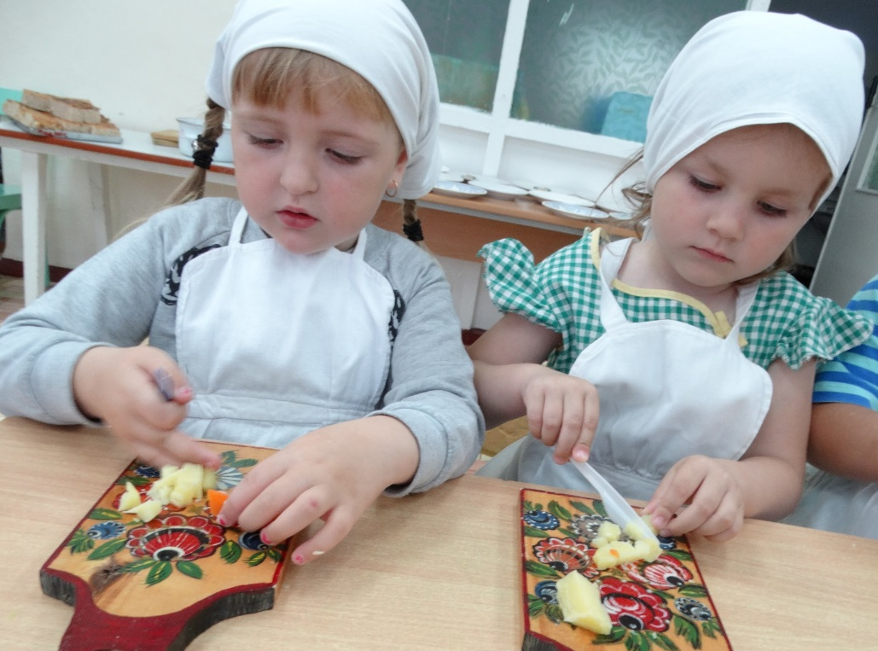
А у нас сегодня в группе будет новая игра:
Все девчонки – поварихи

Slide 3
а мальчишки – повара.

Slide 4
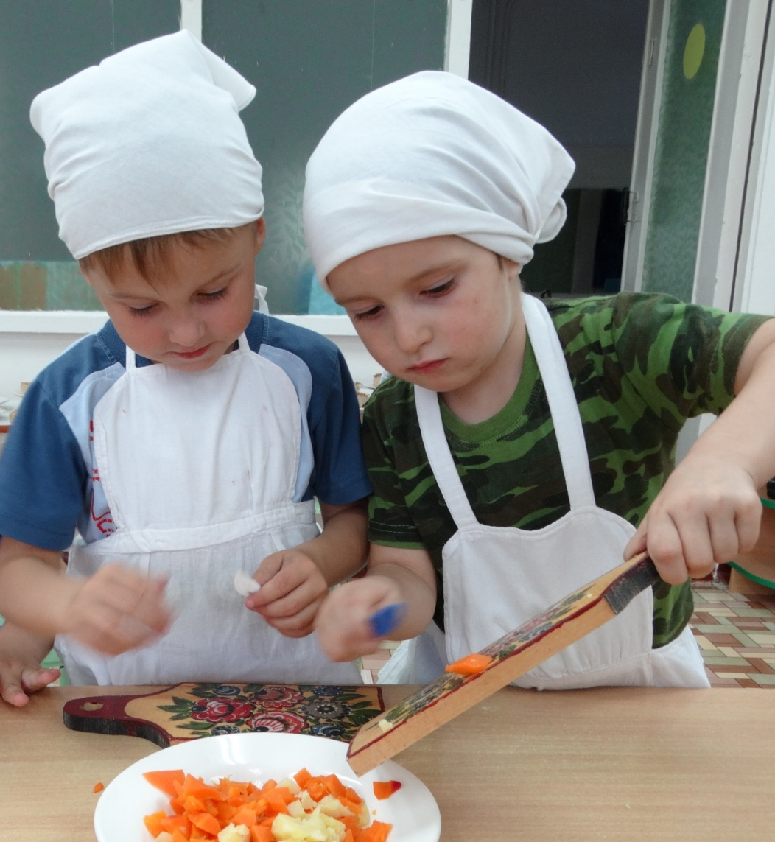
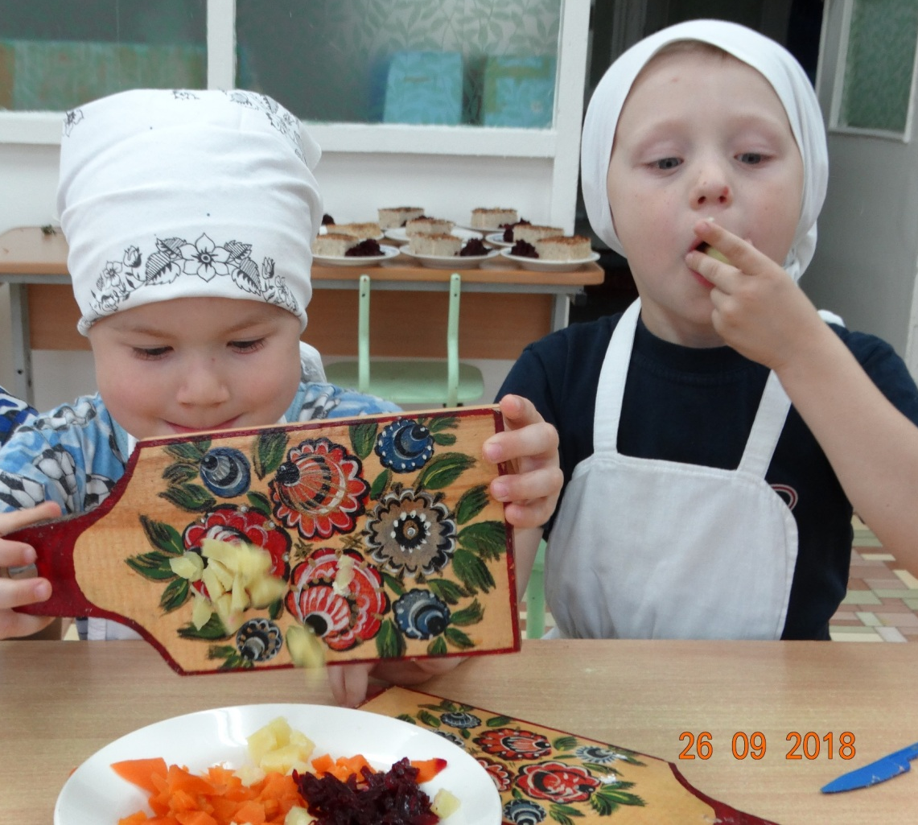
Мы сегодня на обед приготовим винегрет

Slide 5
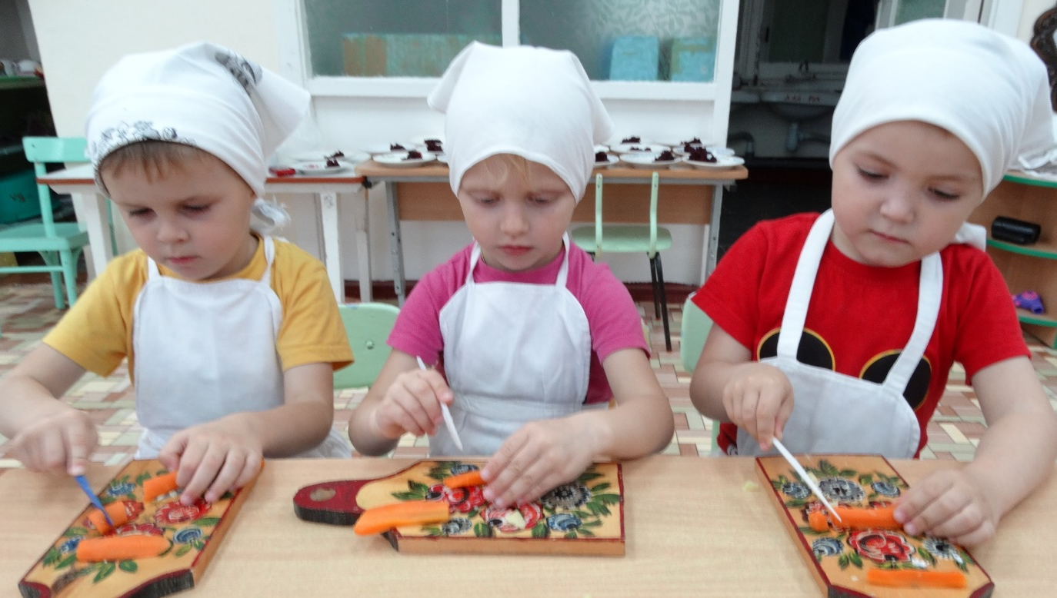
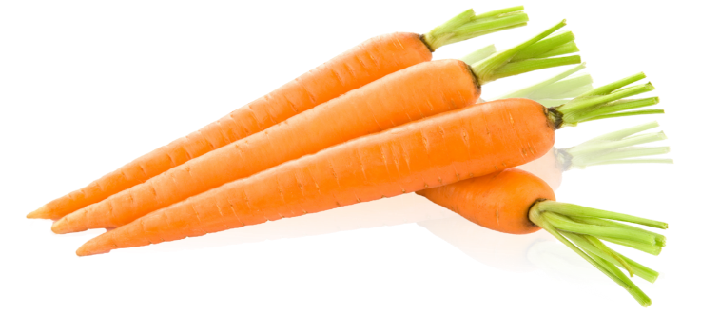
Чтобы быстрым быть и ловким, нужно много есть морковки

Slide 6
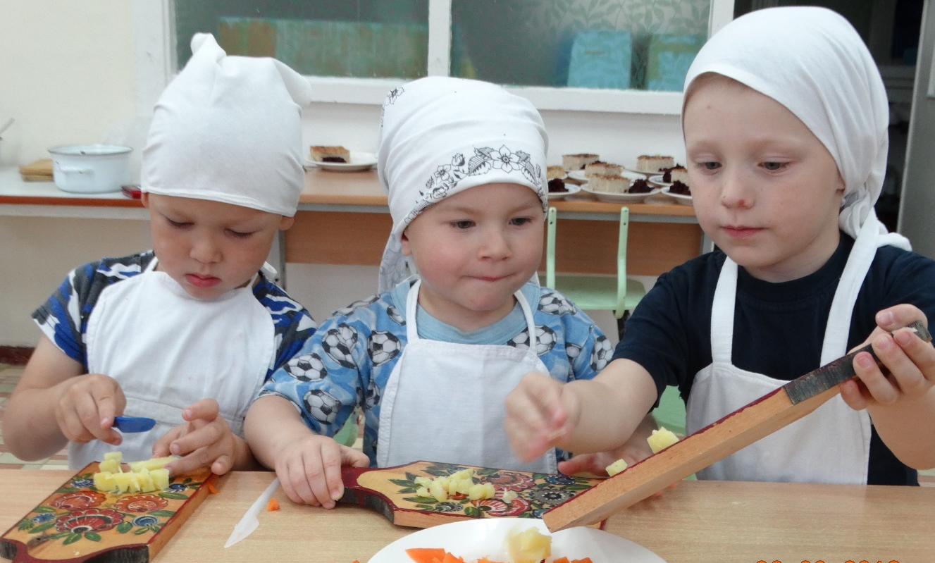
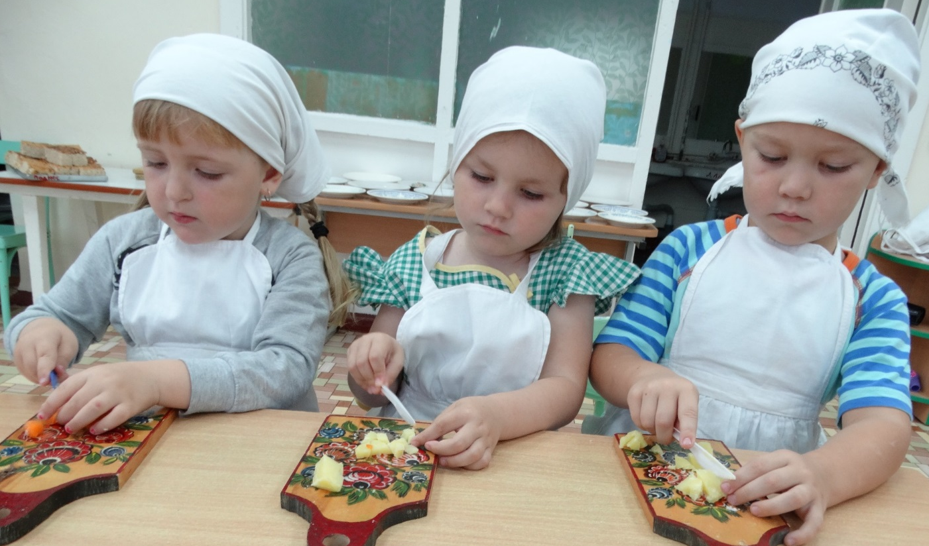
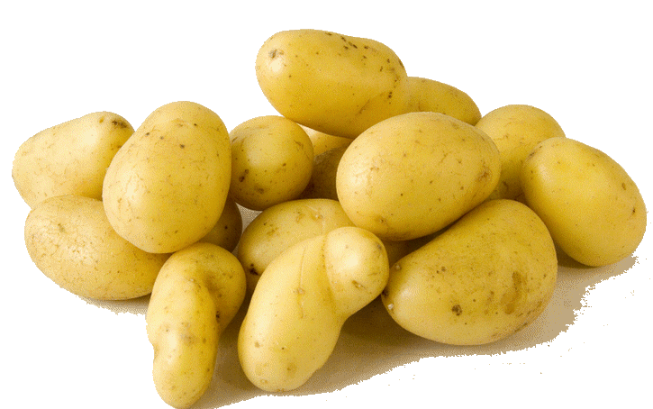
Мы подумали немножко, и узнали все картошку

Slide 7
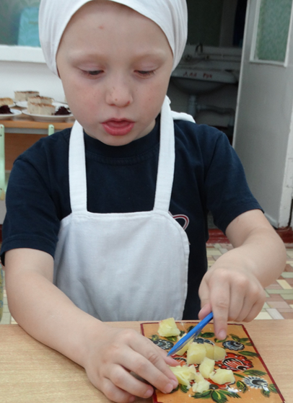
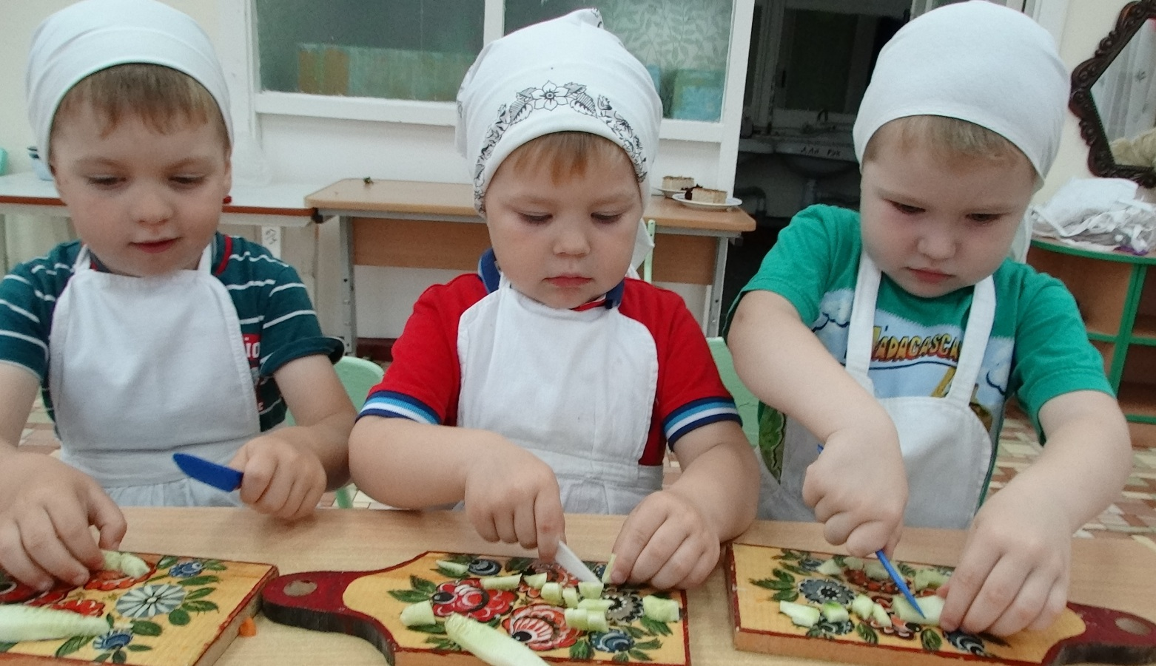
"Смотри, получилось - ребятам кричу
- Мне нравится резать, ещё я хочу"

Slide 8
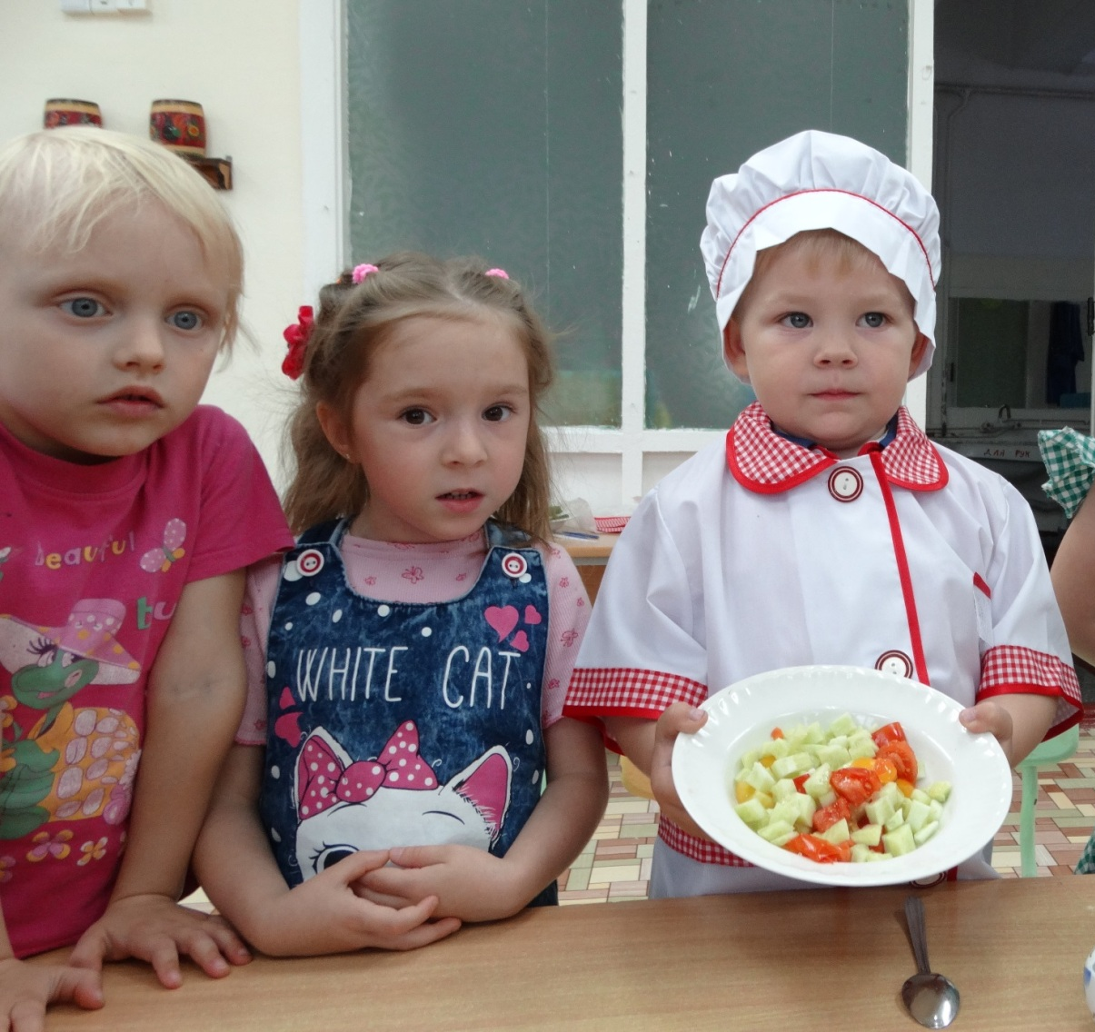
Винегрет - ну, просто объеденье, вкусный, сытный и простой

Slide 9
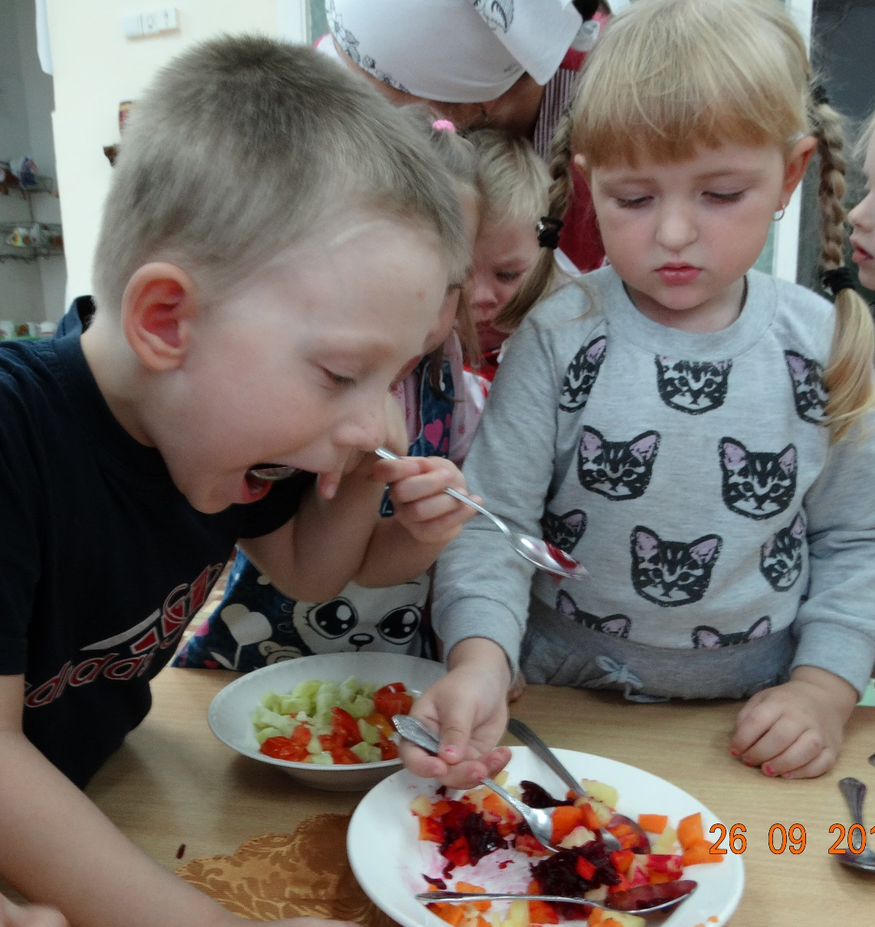
Всем поднимет настроенье
И украсит стол любой!

Slide 10
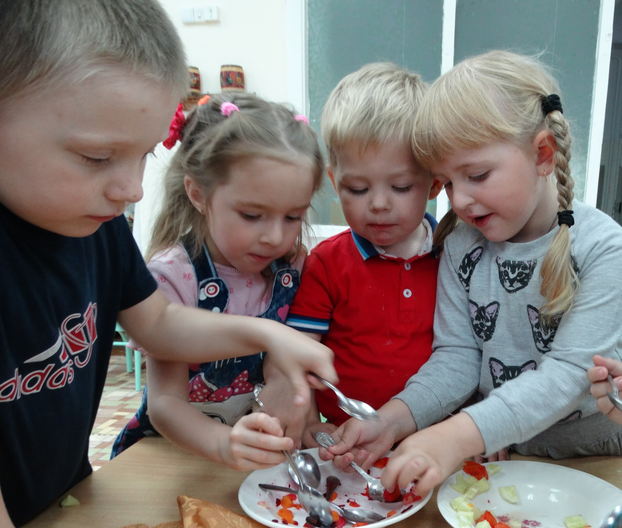
Славься летняя пора! Угощайся детвора!

